Slide 1
第三节 三重积分的概念和计算方法
一、三重积分的定义
二、直角坐标系下三重积分的计算
三、小结

Slide 2
一、三重积分的概念
将二重积分定义中的积分区域推广到空间区域，被积函数推广到三元函数，就得到三重积分的定义.

Slide 3



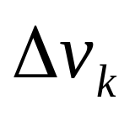

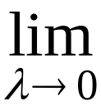

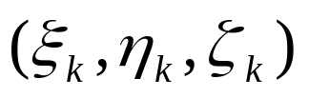
引例: 设在空间有限闭区域 Ω 内分布着某种不均匀的
物质,
密度函数为
求分布在 Ω 内的物质的
质量 M .
解决方法:
类似二重积分解决问题的思想, 采用
“大化小, 常代变, 近似和, 求极限”
Ω
可得

Slide 4
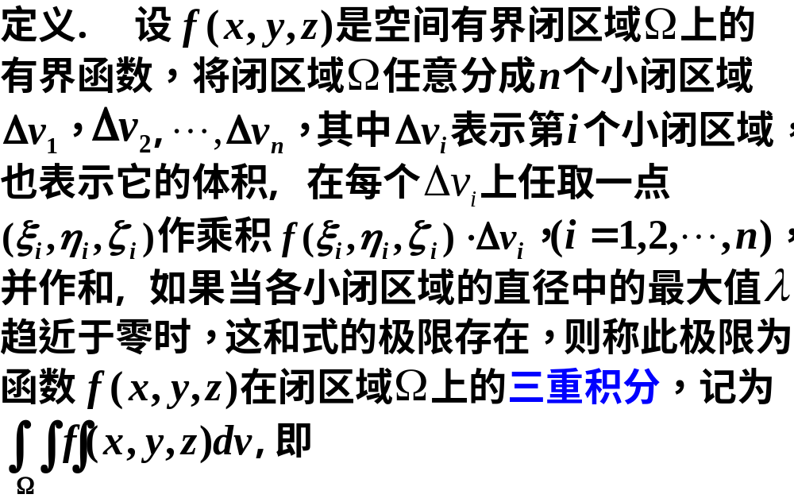
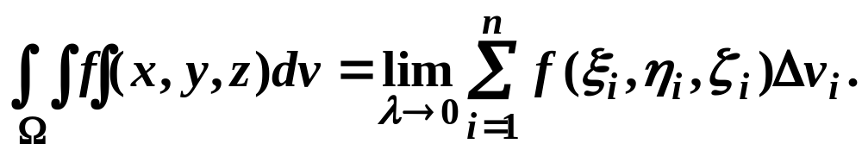

Slide 5
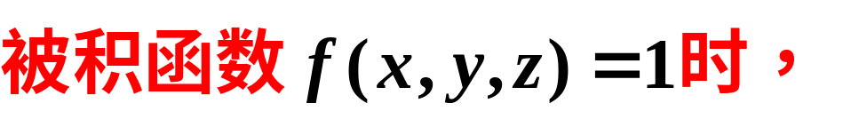
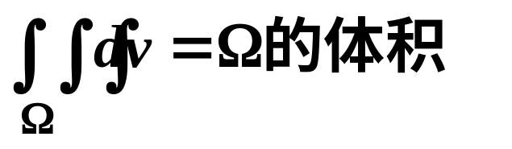
其中 dv 称为体积元，其它术语与二重积分相同
若极限存在，则称函数可积
若函数在闭区域上连续， 则一定可积
由定义可知
三重积分与二重积分有着完全相同的性质
特别地，
三重积分的物理背景
以 f ( x, y, z ) 为体密度的空间物体的质量

Slide 6
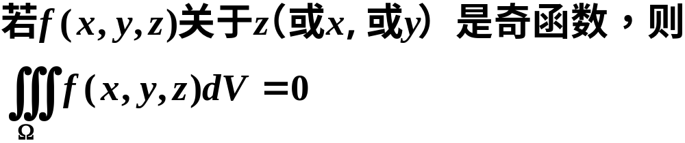
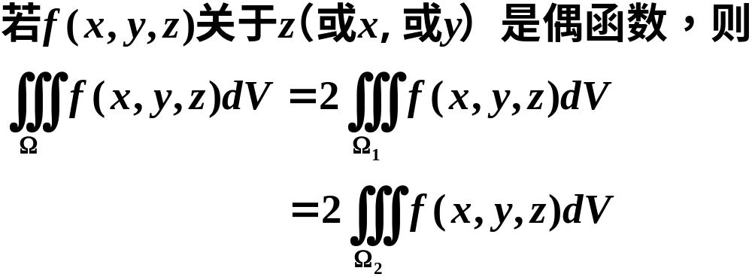
奇偶对称性：
若空间区域 Ω 被xoy平面（或yoz平面，zox平面）分成对称的两块 Ω ₁，Ω₂。
（1）
（2）

Slide 7
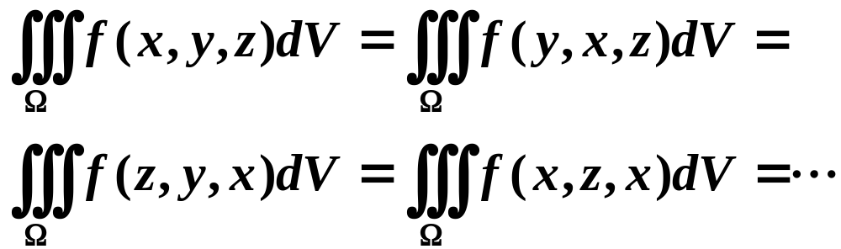
轮换对称性：
如果空间区域Ω关于直线 x = y = z 对称，那么被积函数f (x, y, z) 中的变量 x, y, z 无论怎样互换，积分值都不会改变，即

Slide 8
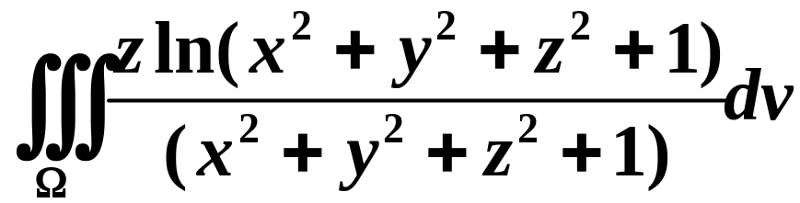
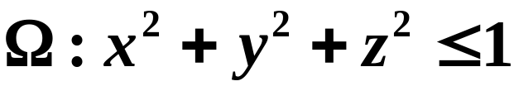
例. 计算三重积分
其中，积分区域
解.
因为积分区域 Ω 关于xoy面对称，
且被积函数关于z是奇函数，故
原积分为零。

Slide 9
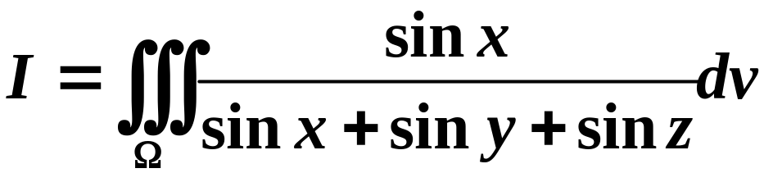
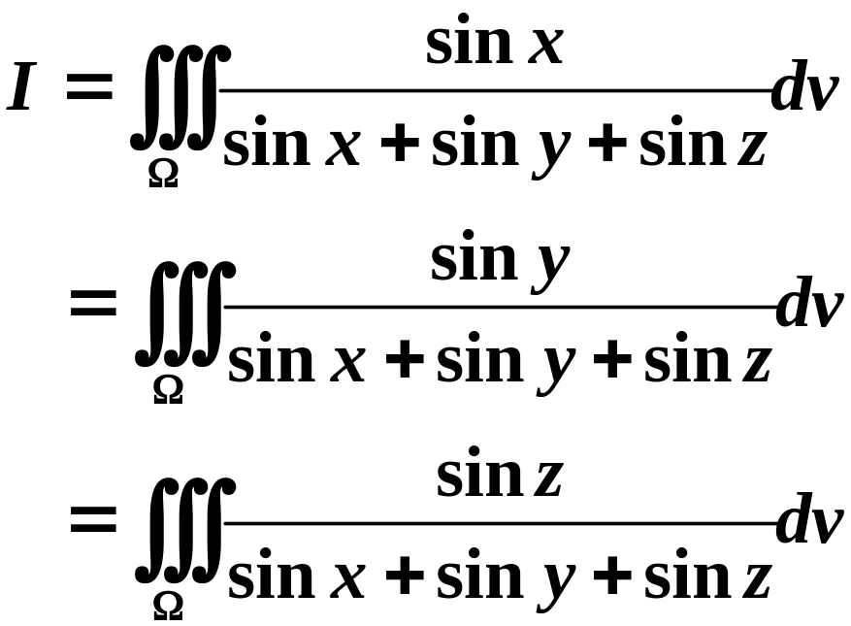
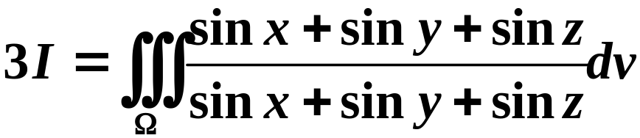
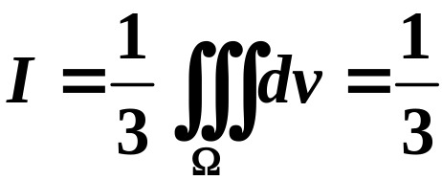
例. 计算三重积分
其中，
解.
积分区域关于直线 x = y = z 对称，

Slide 10


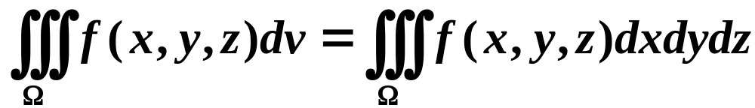
二、在直角坐标系中的计算法
如果我们用三族平面 x =常数，y =常数, z =常数,对空间区域进行分割，那么每个规则小区域都是长方体
其体积为
故在直角坐标系下的体积元素为
三重积分可写成
和二重积分类似，三重积分可化成三次积分进行计算
具体可分为“先一后二”和“先二后一”。

Slide 11

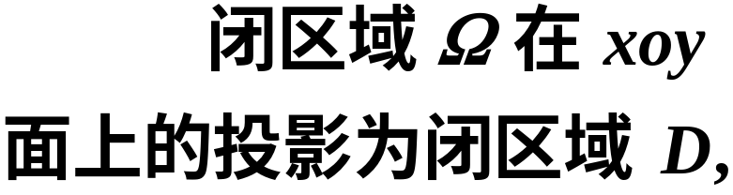


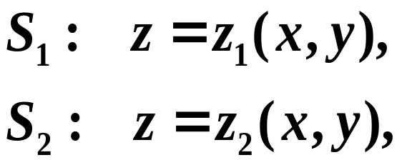












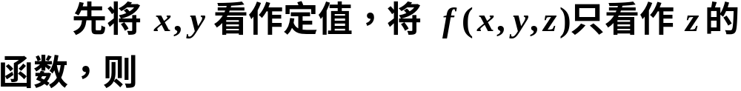
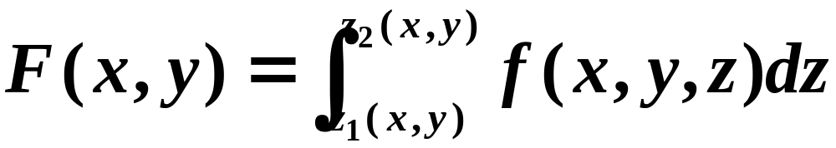
①先一后二

Slide 12
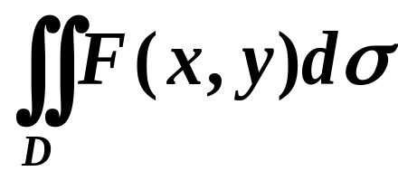
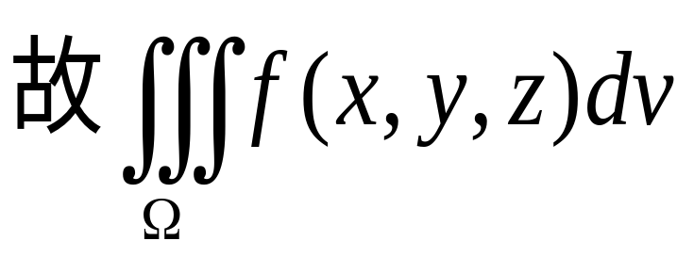
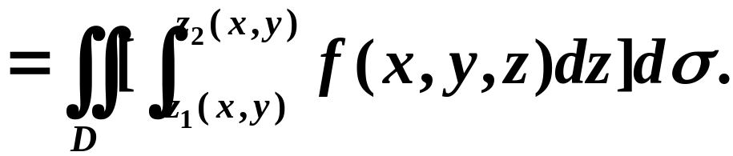
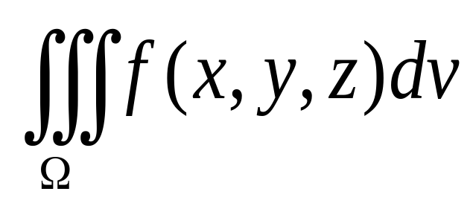
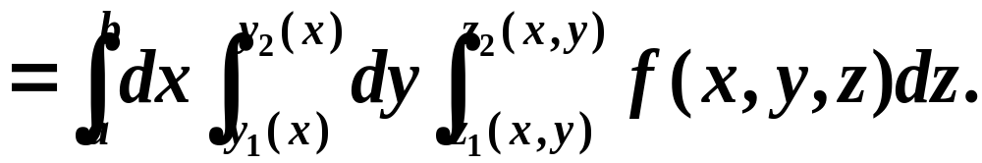
进一步，
——也称为“投影穿线法”（ 先z次y后x ）

Slide 13
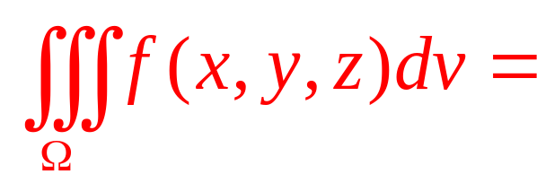
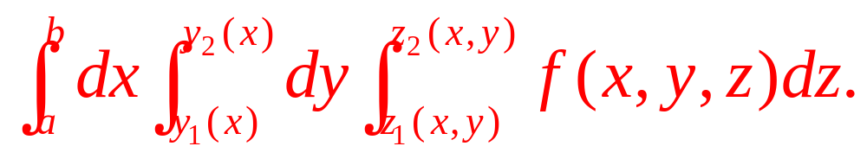
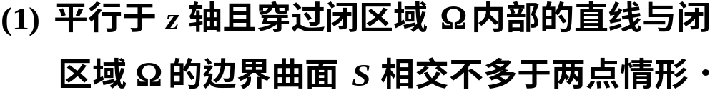
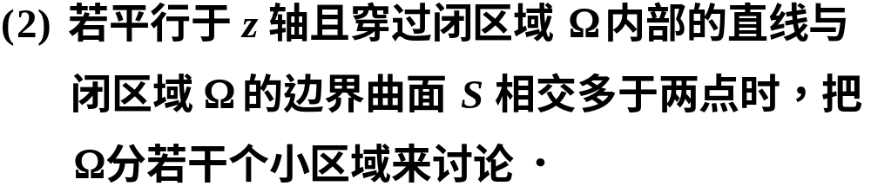
注意

Slide 14
化三次积分的步骤
⑴ 投影，得平面区域
⑵ 穿越法定限，穿入点—下限，穿出点—上限
对于二重积分，我们已经介绍过化为累次 积分的方法。
用完全类似的方法可把三重积分化成其它次序下的三次积分。

Slide 15

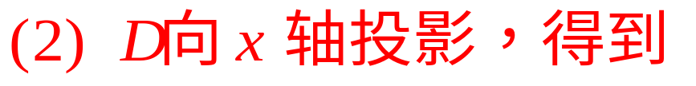

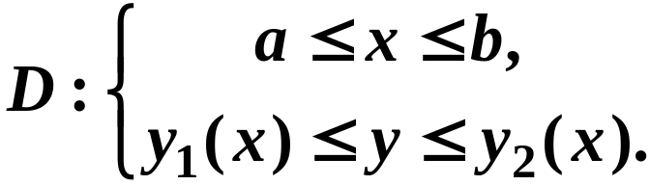




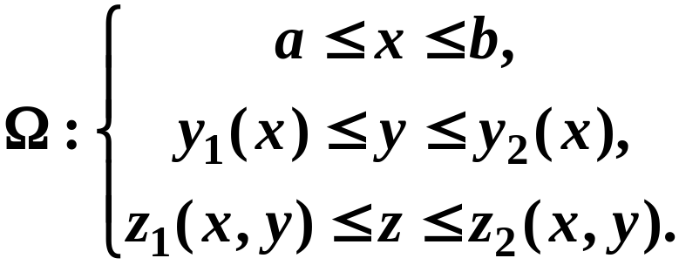
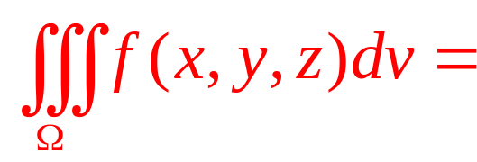
三重积分化为三次积分的过程：
得到
事实上，

Slide 16
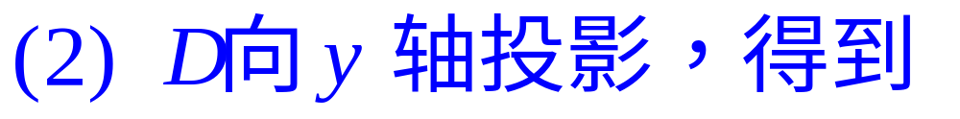
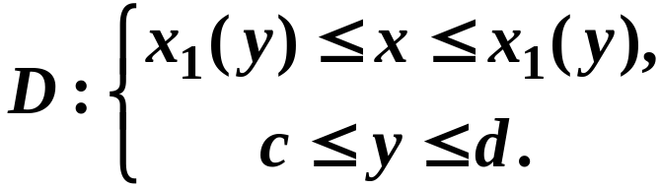

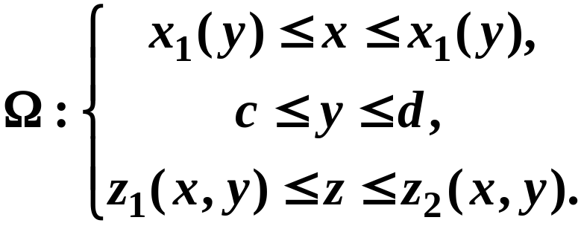
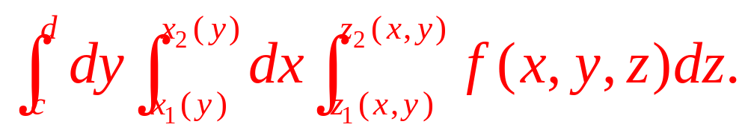
得到
事实上，

Slide 17
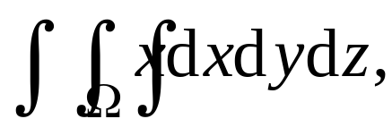



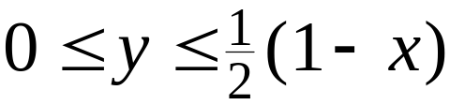




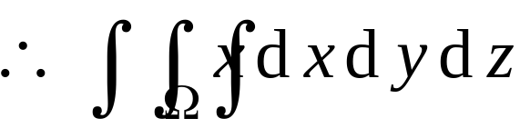

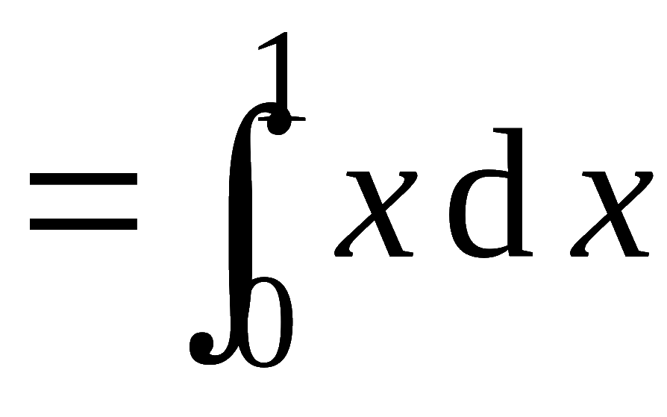
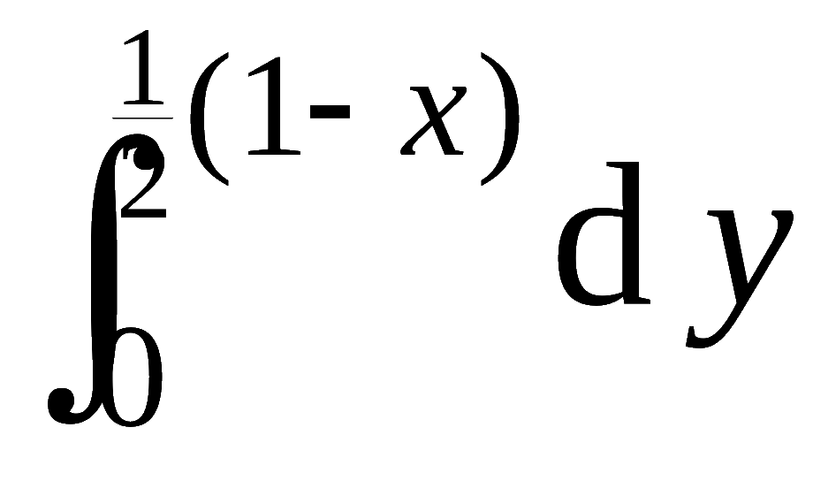
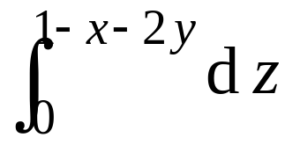

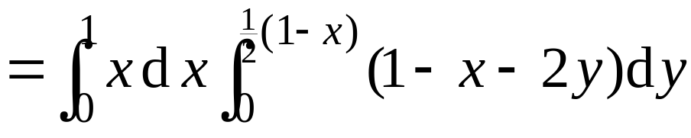
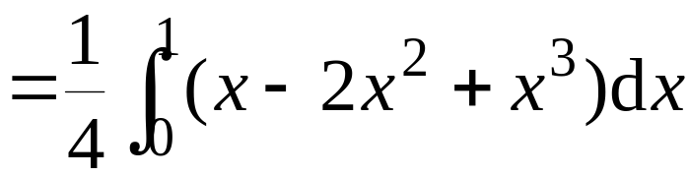
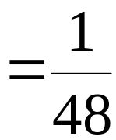
例. 计算三重积分
其中Ω 为三个坐标
面及平面
所围成的闭区域 .
解:

Slide 18
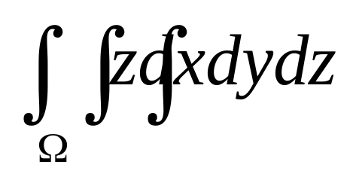

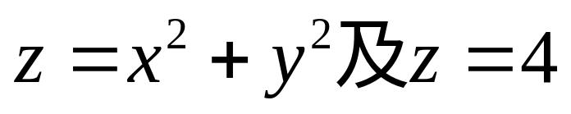
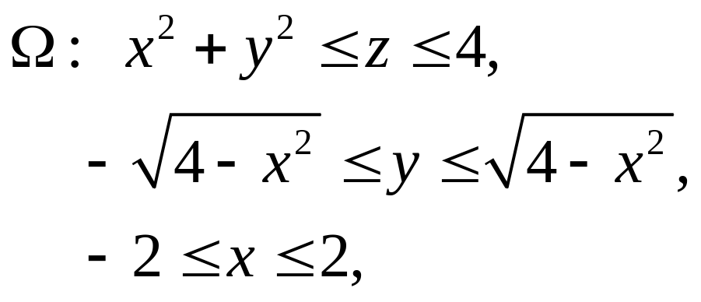



练习：用投影法计算
其中 由
围成。
解
4

Slide 19


例：求
y = 0, z = 0 和 x+y+z =1所围成的四面体.
解:
z
1
沿 z 轴方向,下方曲面: z=0, 上方曲面: z = 1− x − y.
x+ y+z=1
0
D_{xy}
1
y
Ω在xy面上的投影区域为
x+ y=1
1
x
D_{xy} : 0 ≤ y ≤1−x, 0 ≤ x ≤1.

Slide 20







类似,

Slide 21


②先二后一
除了上面介绍的先单后重法外，利用先重后单法( 截面法或切片法 )也可将三重积分化成三次积分。
先二后一，就是先求关于某两个变量的二重积分再求关于另一个变量的定积分。
若 f(x,y,z) 在 上连续，
介于两平行平面 z = c₁ , z = c₂ (c₁ < c₂ ) 之间
用任一平行且介于此两平面的平面去截 得区域
则

Slide 22


易见，若被积函数与 x , y 无关，或二重积分容易计算时，用截面法较为方便，
尤其当 f ( x , y , z ) 与 x , y 无关时，
就是截面的面积，
如截面为圆、椭圆、三角形、正方形等，面积较易计算 。

Slide 23








Slide 24







例. 试计算椭球体
的体积 V.
解
利用“先二后一”计算.

Slide 25






例 计算
解
故

Slide 26
















Slide 27



练习：用截面法计算
其中 由
围成。
解
4

Slide 28








例
解一
先二后一
解二
先一后二
将 投影到 xoy 面得D

Slide 29

三、小结
三重积分的定义和计算
（计算时将三重积分化为三次积分）
在直角坐标系下的体积元素

Slide 30
作 业
P166 10-3
1（2）； 2；4; 5; 6;

